Slide 1

Hardware e Sistemas Operacionais
Professor: Euclides Paim
euclides.paim@ifc.edu.br

Slide 2

Gerência de Dispositivos
Professor: Euclides Paim
euclides.paim@ifc.edu.br

Slide 3
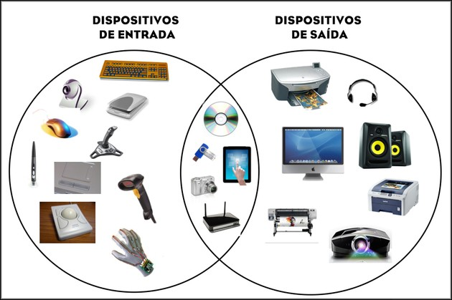
Sumário
Gerência de dispositivos
=> Introdução
=> Subsistema de entrada e saída
=> Device Driver
=> Controlador de entrada e saída
=> Dispositivos de entrada e saída
=> Interrupções

Slide 4
Gerência de Dispositivos
Introdução
Introdução
  Uma das principais funções dos sistemas operacionais é controlar todos os dispositivos de entrada/saída de um computador;
    Emitir comandos para os dispositivos, capturar interrupções e manipular erros;
    Fornece uma interface entre os dispositivos e o resto do sistema (deve ser simples e fácil de usar);
    Deve independer do dispositivo;
  Implementação do S.O é estruturada através de camadas;
    Camadas de mais baixo nível escondem características dos dispositivos das camadas superiores, oferecendo uma interface simples e confiável ao usuário e suas aplicações.

Slide 5
Gerência de Dispositivos
Subsistema de Entrada e Saída
Subsistema de entrada e saída
  Coordena um extenso conjunto de serviços que está disponível às aplicações e a outras partes do kernel. O subsistema de E/S supervisiona esses procedimentos:
    Gerenciamento do espaço de nomes para arquivos e dispositivos;
    Controle de acesso a arquivos e dispositivos;
    Controle de operações [o que pode ser executado pelo dispositivo X? ]
    Alocação de espaço para o sistema de arquivos;
    Alocação de dispositivos;
    Armazenamento em buffer, cache e spooling;
    Monitoramento do status dos dispositivos, manipulação de erros e recuperação de falhas;
    Configuração e inicialização de drivers de dispositivos.

Slide 6
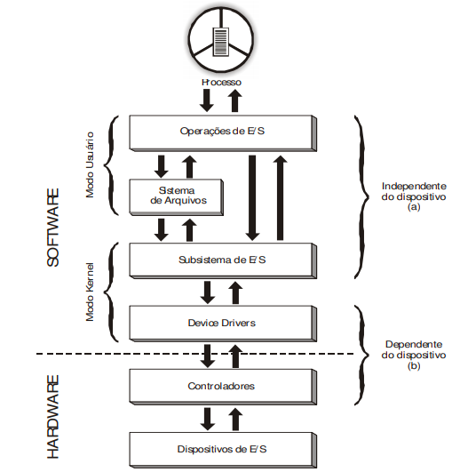
Gerência de Dispositivos
Subsistema de Entrada e Saída
Subsistema de entrada e saída
  Outra função do subsistema de E/S é criar uma interface padronizada com os device drivers;
    Novo dispositivo requer a instalação de um novo driver;
  Deve oferecer uma interface padronizada que permita a inclusão de novos drivers sem a necessidade de alteração da camada de subsistema de E/S.

Slide 7
Gerência de Dispositivos
Device Driver
Device Driver
  O device driver, ou somente driver, tem como função implementar a comunicação do subsistema de E/S com os dispositivos, por intermédio dos controladores de E/S;
    Subsistema de E/S trata de funções ligadas a todos os dispositivos, os drivers tratam apenas dos seus aspectos particulares;
  Cada device driver manipula somente um tipo de dispositivo ou grupo de dispositivos semelhantes;
    Normalmente, um sistema possui diferentes drivers, como drivers para disco, rede e vídeo.

Slide 8
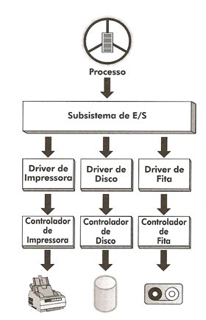
Gerência de Dispositivos
Device Driver

Slide 9
Gerência de Dispositivos
Device Driver
Device Driver
  Devido ao alto grau de dependência entre os drivers e o restante do núcleo do sistema os fabricantes desenvolvem, para um mesmo dispositivo, diferentes device drivers, um para cada S.O;
  Sempre que um novo dispositivo é instalado, o driver do dispositivo deve ser adicionado ao núcleo do sistema.
Sistemas mais antigos, a inclusão de um novo driver significava a recompilação do kernel, uma operação complexa e que exigia a reinicialização do sistema

Slide 10
Gerência de Dispositivos
Controlador de Entrada e Saída
Controlador de entrada e saída
  Os controladores de E/S são componentes de hardware responsáveis por manipular diretamente os dispositivos de E/S;
    O S.O, mais exatamente o device driver, comunica-se com os dispositivos através dos controladores;
  Em geral, o controlador pode ser uma placa independente conectada a um slot do computador ou implementado na mesma placa do processador;
  O controlador possui memória e registradores próprios utilizados na execução de instruções enviadas pelo device driver;
  Essas instruções de baixo nível são responsáveis pela comunicação entre o controlador e o dispositivo de E/S.

Slide 11
Gerência de Dispositivos
Controlador de Entrada e Saída
Controlador de entrada e saída
  Em operações de leitura o controlador deve armazenar em seu buffer interno uma sequência de bits proveniente do dispositivo até formar um bloco;
  Após verificar a ocorrência de erros, o bloco pode ser transferido para um buffer de E/S na memória principal;
  A transferência do bloco do buffer interno do controlador para o buffer de E/S da memória principal pode ser realizada pela CPU ou por um controlador de DMA;
    O uso da técnica de DMA evita que o processador fique ocupado com a transferência do bloco para a memória;
    O controlador de DMA é um dispositivo de hardware que pode fazer parte do controlador ou ser um dispositivo independente.

Slide 12
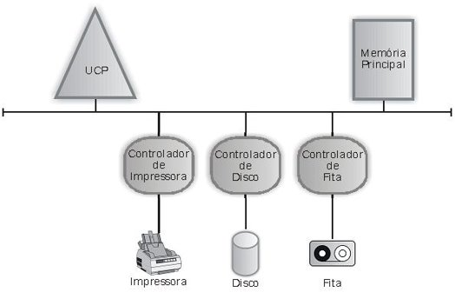
Gerência de Dispositivos
Controlador de Entrada e Saída
Controlador de entrada e saída

Slide 13
Gerência de Dispositivos
Controlador de Entrada e Saída
Controlador de entrada e saída – Técnica DMA
  De forma simplificada, uma operação de leitura em disco utilizando DMA teria os seguintes passos:
    A CPU, através do device driver, inicializa os registradores do controlador de DMA e, a partir deste ponto, fica livre para realizar outras atividades;
    O controlador de DMA solicita ao controlador de disco a transferência do bloco do disco para o seu buffer interno (da controladora);
    Terminada a transferência, o controlador de disco verifica a existência de erros e, caso não haja erros, o controlador de DMA transfere o bloco para o buffer de E/S na memória principal;
    Ao término da transferência, o controlador de DMA gera uma interrupção avisando ao processador que o dado já se encontra na memória principal.

Slide 14
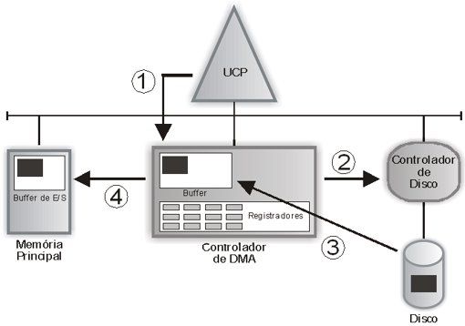
Gerência de Dispositivos
Controlador de Entrada e Saída
Controlador de entrada e saída – Técnica DMA

Slide 15
Gerência de Dispositivos
Dispositivos de Entrada e Saída
Dispositivos de entrada e saída
  Permitir a comunicação entre o S.O e o mundo externo;
  Podem ser classificados como de entrada de dados ou de saída de dados;
  Classificação em função da forma com que os dados são armazenados:
    Dispositivos Estruturados (block devices) - Armazenam informações em blocos de tamanho fixo possuindo cada qual um endereço que pode ser lido/gravado de forma independente dos demais;
      Ex.: discos rígidos;
    Dispositivos Não-Estruturados (character devices) - Enviam ou recebem um sequência de caracteres sem estar estruturada no formato de um bloco;
      Sequência de caracteres não é endereçável, não permitindo operações de acesso direto ao dado;
        Ex.: Impressoras, interfaces de rede.

Slide 16
Gerência de Dispositivos
Interrupção
Pedido de Interrupção (IRQ)
  O SO permite que um aplicativo utilize o processador durante um determinado período de tempo e então permite que outra aplicação o utilize;
  Um pedido de interrupção (IRQ) é a forma pela qual componentes de hardware requisitam tempo computacional da CPU. Um IRQ é a sinalização de um pedido de interrupção de hardware.
  Por exemplo:
    Caracteres digitados no teclado; devem ser executados mesmo que a máquina esteja processando alguma tarefa.;
    Operações de leitura sobre o HD;
    Dados recebidos pelo modem;
    Mesmo os movimentos do mouse;
      Devem ser executados mesmo que a máquina esteja processando alguma tarefa;

Slide 17
Gerência de Dispositivos
Interrupção
IRQ´s são canais de comunicação com o processador. Ao receber um pedido através de algum destes canais, o processador percebe a solicitação de interrupção de um dispositivo.
Quando um programa de usuário emite uma chamada ao sistema, esta é encaminhada ao driver apropriado. Para evitar que a CPU fique ocupada interrogando se o dispositivo terminou a operação de E/S (espera ociosa), o driver pede ao dispositivo que lhe sinalize quando isso ocorrer. Dessa forma, o Sistema Operacional poderá executar outras tarefas enquanto o programa que o chamou pedindo o serviço se encontra bloqueado. Ao final da operação, o controlador do dispositivo gera uma interrupção, ao chip controlador de interrupção, para sinalizar à CPU.
Após executar uma instrução, a CPU verifica as linhas de interrupções para saber se alguma interrupção foi sinalizada

Slide 18
Gerência de Dispositivos
Interrupção
Interrupções podem ser geradas por hardware ou por software.
  No caso do hardware, pelo dispositivos periféricos ou pelo relógio (timer).
  As interrupções geradas por software são conhecidas como system calls (chamadas ao sistema)
A diferença entre as interrupções geradas por software e as geradas por hardware, está no fato de que, conhecendo um programa e seus dados, é possível prever quando as interrupções de software irão acontecer - o que não é possível no caso das interrupções de hardware.

Slide 19
Gerência de Dispositivos
Interrupções em sistemas Linux
As interrupções em computadores Linux podem ser vistas digitando no shell o comando
$ cat /proc/interrupts algumas delas a seguir:
0 = É o timer do SO.
1 = Interrupção de teclado.
3 = geralmente usada pela ttyS1, podendo ser usada por outros dispositivos como placas de rede.
4 = geralmente usada pela ttyS0. Quando é usado um mouse serial, ele trabalho através dessa IRQ.
5 = É a segunda porta paralela. Em computadores que não possuem essa porta é usada pela placa de som.
6 = Usada pelo controlador de disquete
8 = Relógio
10 = É uma interrupção geralmente livre. Geralmente usada por controladores USB.
12 = Mais uma IRQ livre. Quando há um mouse PS/2, é trabalhada essa IRQ
13 = Processador de dados numérico.
14 = Usada pela primeira controladora de discos rígidos.

Slide 20


Wrap-up
Gerência de dispositivos
=> Introdução
=> Subsistema de entrada e saída
=> Device Driver
=> Controlador de entrada e saída
=> Dispositivos de entrada e saída
=> Interrupções

Slide 21
Referências
Referências Básicas
Livro DEITEL, Harvey M.; DEITEL, Paul J.; CHOFFNES, David R. Sistemas Operacionais. 3ª Edição. São Paulo: Pearson Prentice Hall, 2005.
Livro GONÇALVES FILHO, Aurélio; BAROLLI, Elisabeth. Instalação elétrica: investigando e aprendendo. 5ª. ed. São Paulo, SP: Scipione, 1997.
Livro MACHADO, Francis B.; MAIA, Luiz Paulo. Arquitetura de Sistemas Operacionais. 5ª Edição. Rio de Janeiro: Editora Livros Técnicos e Científicos, 2013.
Livro PATTERSON, David A; HENNESSY, John L. Organização e projeto de computadores. 3ª. ed. Rio de Janeiro: Elsevier, Campus, 2005.
Livro STALLINGS, William. Arquitetura e organização de computadores. 8. ed. São Paulo: Pearson Prentice Hall, 2010.
Livro TANENBAUM, Andrew S. Sistemas operacionais modernos. 3ª. ed. São Paulo: Pearson Prentice Hall, 2010

Slide 22
Referências
Referências Complementares
AHO, Alfred V. Compiladores: princípios, técnicas e ferramentas. 2ª. ed. São Paulo, SP: Pearson Addison Wesley, 2008.
DAGHLIAN, Jacob. Lógica e álgebra de Boole. 4ª. ed. São Paulo: Atlas, 2006.
KANNO, A. Eletrônica básica para principiantes. São Paulo: Eltec, 2002.
MONTEIRO, Mário A. (Mario Antônio). Introdução à organização de computadores. 5ª. ed. Rio de Janeiro: Livros Técnicos e Científicos, 2007.
NEGUS, Christopher. Linux: a bíblia boot up Ubuntu, Fedora, Knippix, Debian, Suse e outras. Rio de Janeiro: Alta Books, 2008.
OLIVEIRA, Rômulo Silva de; CARISSIMI, Alexandre da Silva; TOSCANI, Simão. Sistemas operacionais. 4a.
Edição. Porto Alegre: Bookman, 2010.
TANENBAUM, Andrew S. Organização estruturada de computadores. 5a. ed. São Paulo, SP: Pearson Prentice
Hall, 2007.
TOCCI, Ronald J. Sistemas digitais: princípios e aplicações. 10a. ed. São Paulo: Pearson Hall., 2007.

